Slide 1
5.4 Voorraadbeheer

Slide 2
EAN code = Europees Artikel Nummer

Slide 3
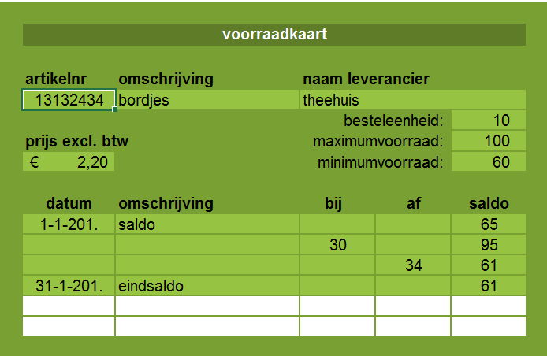
Minimale en maximale voorraad

Slide 4
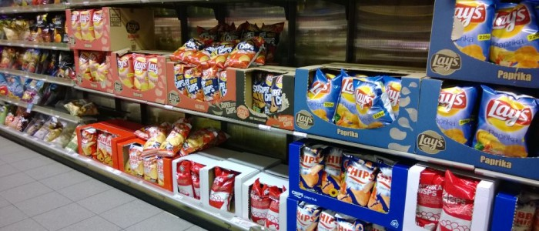
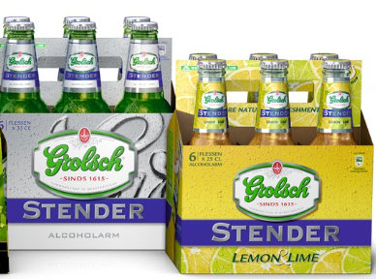
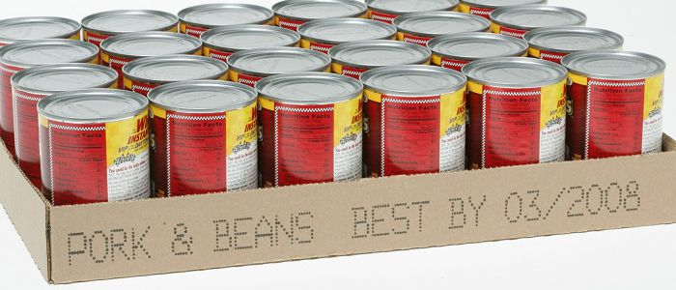
Besteleenheid

